Slide 1
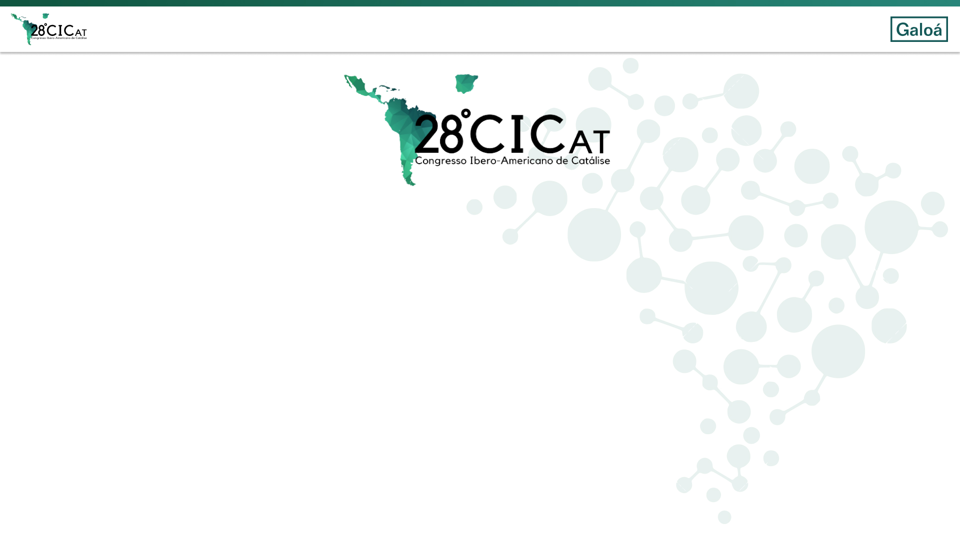
Título
Atención: use letras mayúsculas solo para nombres propios y grupos taxonómicos. Ej: "Anatomía rotatoria (características de las especies de Astyanax Baird, 1854 caracteres: Characiformes: Characiformes) del Alto Paraná, con foco en especies de Astyanax Baird"
Nombre de los autores | Institución
Instituciones de apoyo
Logotipo de la institución

Slide 2

Directrices
Este es un modelo opcional, verifique las siguientes banderas:
Idioma de la diapositiva: portugués, inglés o español
Idioma de presentación: portugués, inglés o español

Slide 4

Conclusión
Agradecimientos

